Slide 1
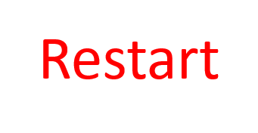
1632 X 810
Arrow
1920 X 1080
1632 X 810
1200 X 680
960 X 540
Check Mate
White
Arrow
Arrow

Slide 2
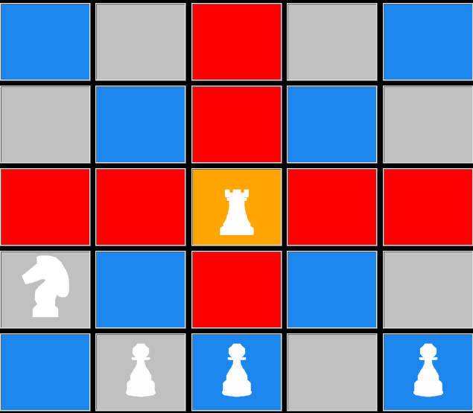
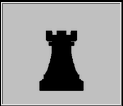
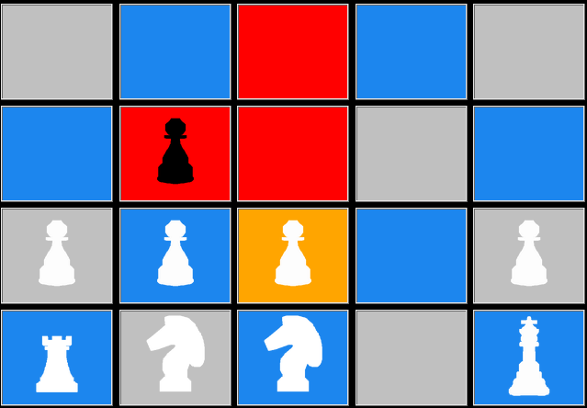
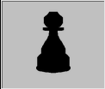
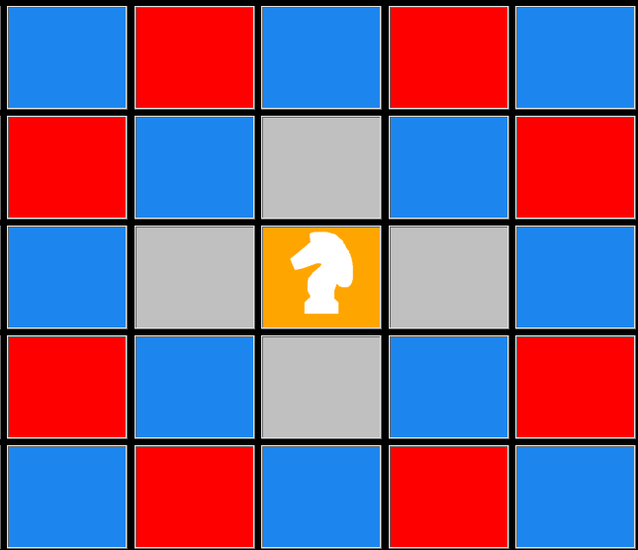

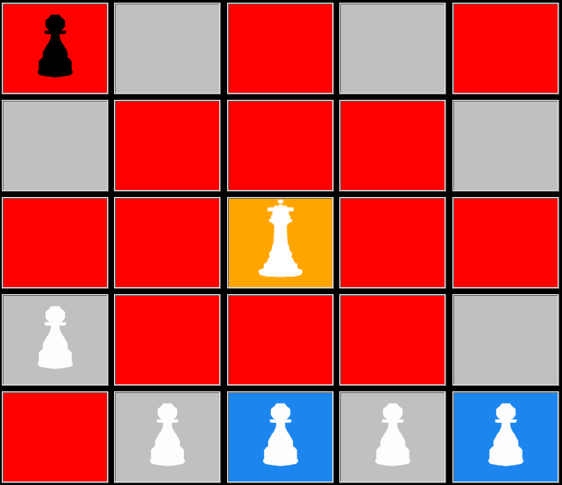
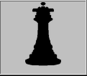
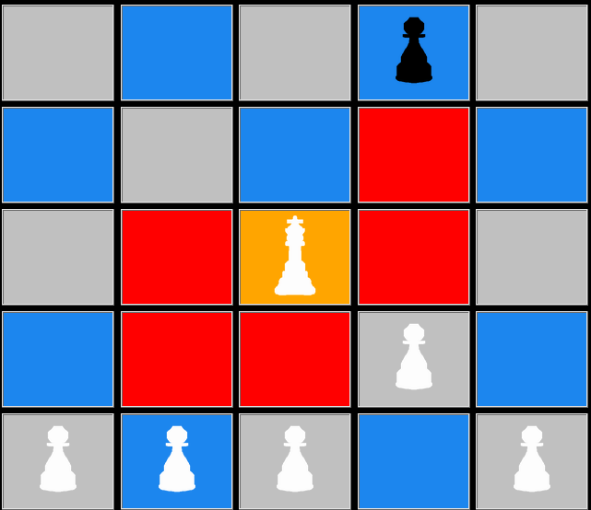
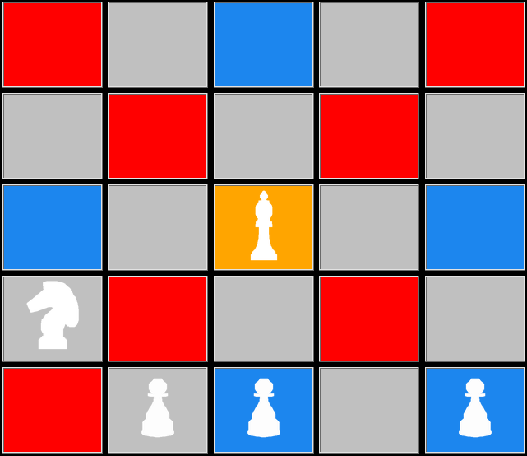
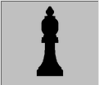
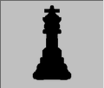

Slide 3
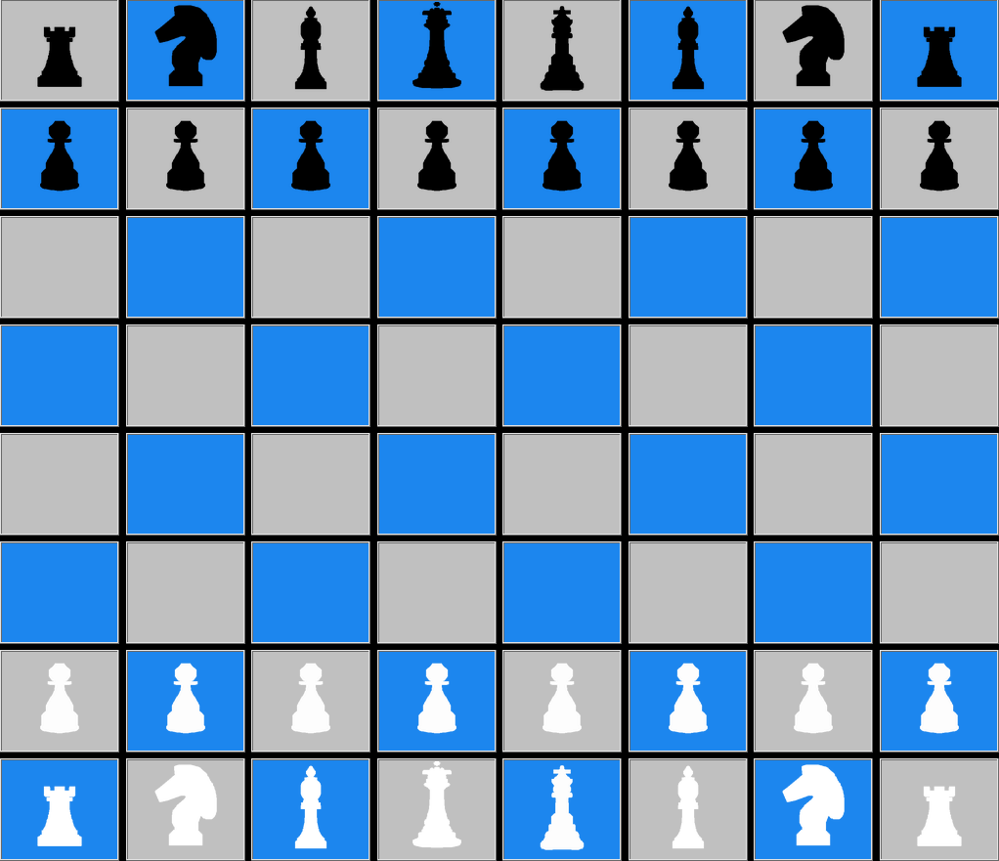
כלי עזר למצגת
לחיצה על משבצת על הלוח
Onaction()
הדגשת משבצת נבחרת או הפסקת הדגשה וכו'
Make Graphics Changes
קריאה לController
Call Controls: controller.onaction()
קריאה למחשב לשחק
קריאה לחלק הלוגי לבצע שינויים בהתאם לEVENT
Call Computer:
Computer.playai()
Call Model: model.onaction()
ביצוע תזוזות בלוח, בדיקות לוגיות כמו מהלכים חוקיים וכו'
Make Logical Changes
הזזת על הלוח חיילים, עדכון תורות, בדיקת שח מט וכו'
Make more Graphics Changes

Slide 4
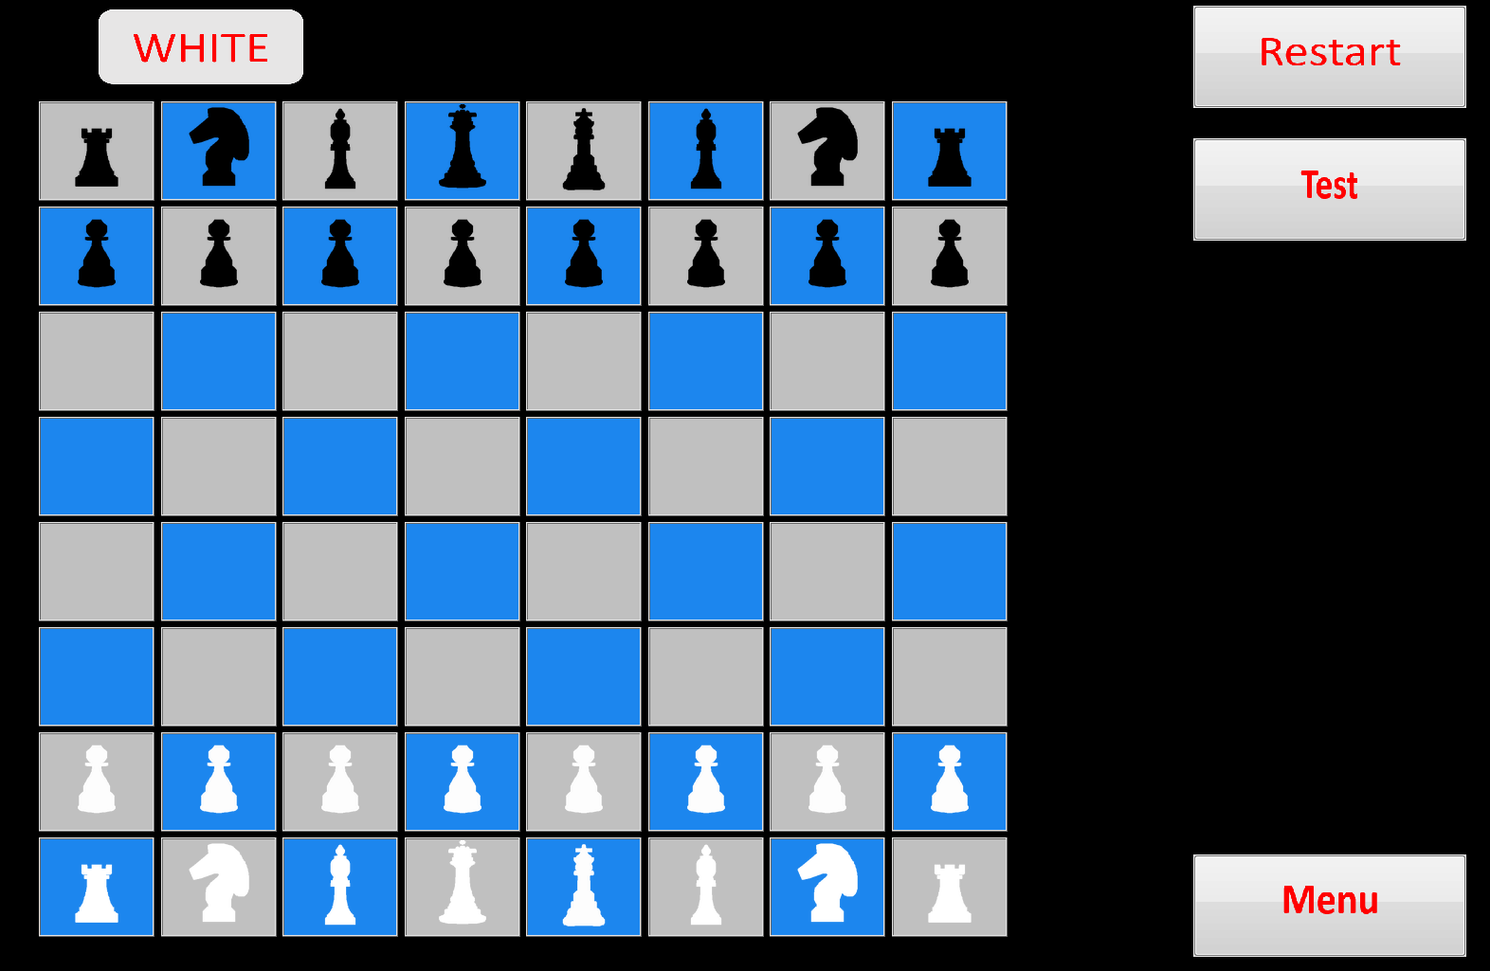
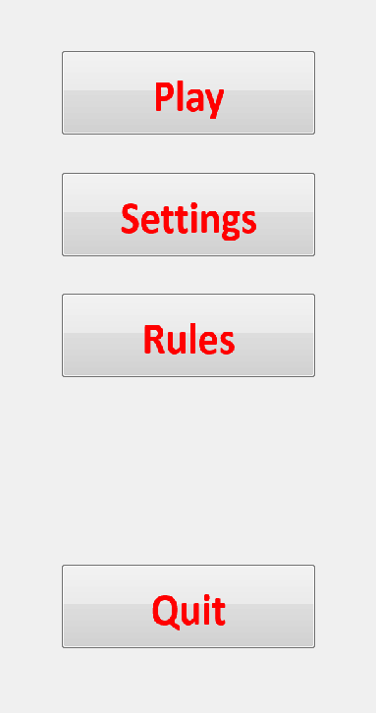
הצבעה על תורות ומצב שח מט
הסבר על ממשק המשתמש
אתחול המשחק
התחלת המשחק
אתחול בדיקות שביצעתי
הגדרת הגדרות
קריאת החוקים
יציאה מהמשחק
חזרה לעמוד הפתיחה
לוח המשחק

Slide 5
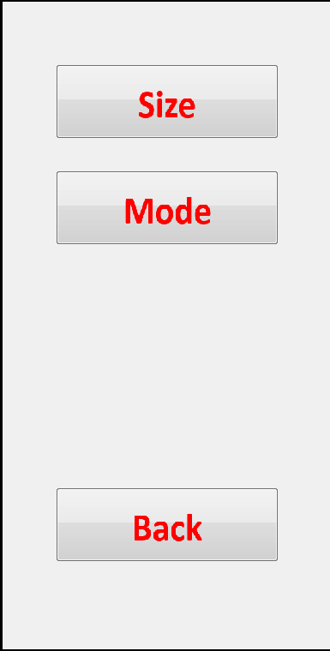
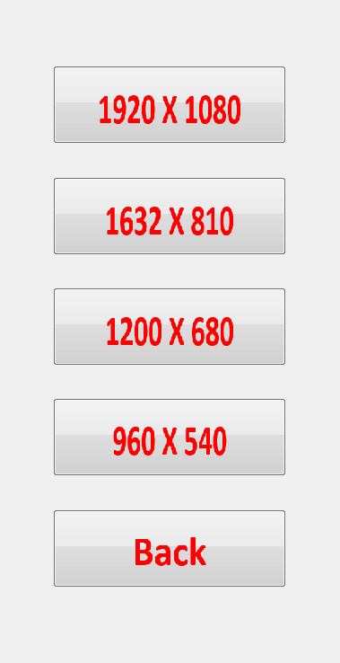
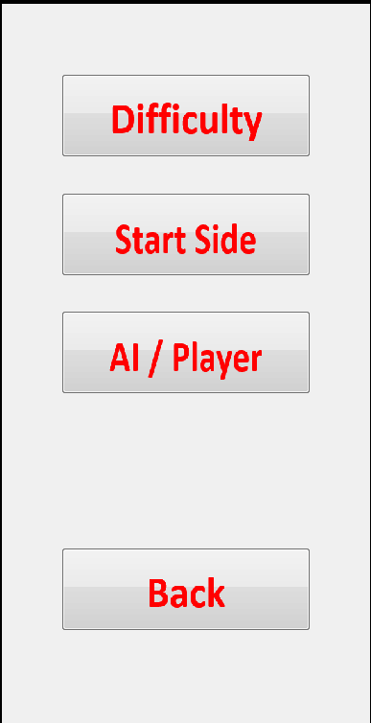
הגדרת גודל מסך
הגדרת קושי מחשב
הגדרת מצבים
הגדרת צד מתחיל
גודל מסך
הגדרת צד מחשב או בנאדם
חזרה אחורה
חזרה אחורה
חזרה אחורה

Slide 6
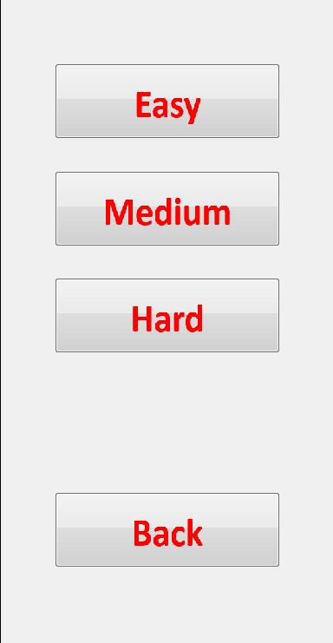
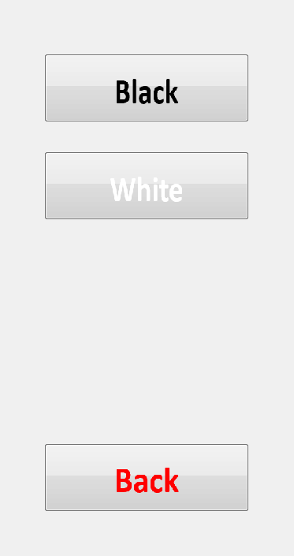
צד שחור מתחיל
שינוי קושי מחשב
צד לבן מתחיל
חזרה אחורה
חזרה אחורה

Slide 7
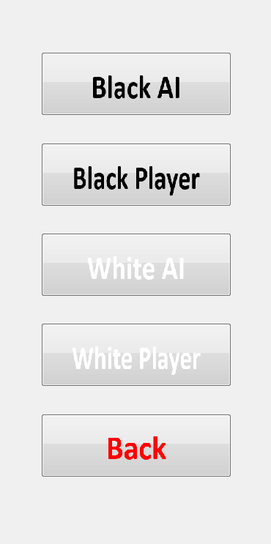
מחשב שחקן שחור
בנאדם שחקן שחור
מחשב שחקן לבן
בנאדם שחקן לבן
חזרה אחורה

Slide 8
Chess
To start game
היררכיית תיקיות / קבצים
main.py
Utilities
ViewObjects
LogicalObjects
Constant_Values.py
Stack.py
Image_Collection.py
View_Board.py
View_Page.py
Computer.py
Model.py
Setting_Values.py
Tools.py
Option_Menu.py
View_GamePlay.py
View_Turn.py
Controls.py
Soldiers.py

Slide 9
זרימת תורות משחק
Start
No
No
Pressed on a label
Valid and First pressed?
Yes
Highlight available moves
Valid second pressed and not the same place?
Yes
Make Changes
Did he won?
Print who won and show checkmate
Yes
End
No
Is it AI?
No (other player turn now)
Yes
Play AI

Slide 10
Composition
SettingValues
Start
ImageCollection
תרשים UML
Aggregation
GameMenu
ViewPage
ViewTurn
ViewGamePlay
ConstantValues
ViewBoard
Static Classes
Controller
Computer
Tools
Pawn
Model
Knight
Rook
AI
TestPlayer
Bishop
Queen
Stack
King

Slide 11
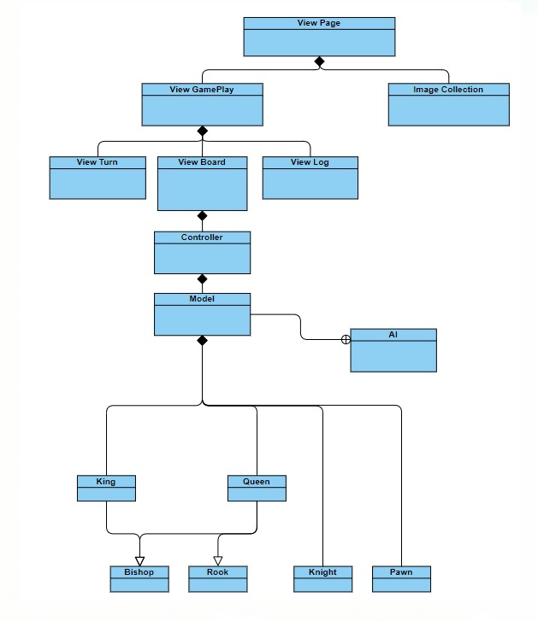
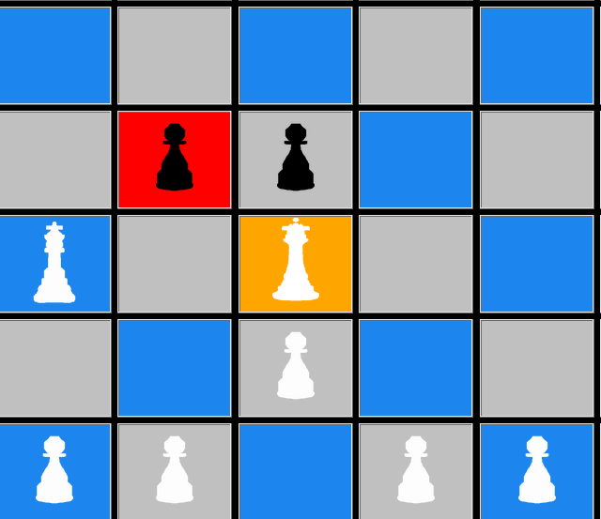
2
1

Slide 12
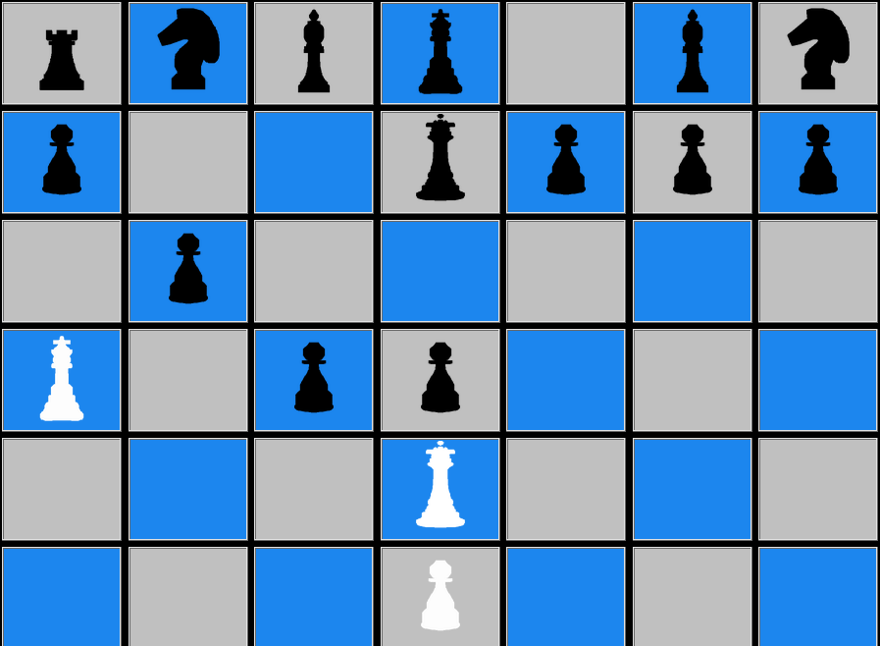
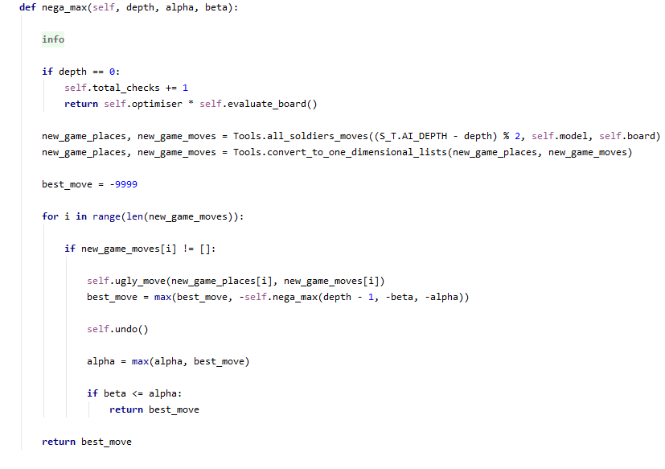

Slide 13
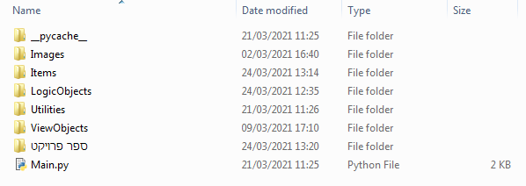
מסך הפתיחה
מסך זה נוצר ע"י המחלקה Start ונשלט ע"י המחלקה GameMenu. מחלקת GameMenu אחראית על יצירת מסך הפתיחה, עיצובו הגרפי ויצירת כפתורי השליטה שבו.
מסך המשחק
מסך זה נשלט על ידי ViewPage, ובו יש 2 חלקים מרכזיים: לוח המשחק וממשק משתמש. בפתיחת המשחק, הלוח מוצג כדלהלן, כאשר בממשק המשתמש מוצגים כפתורים
לוח המשחק והאיברים האחראים על הגרפיקה המשתנה בהתאם להתרחשות המשחק
מחלקות הקשורות לנושא זה הן: ViewGamePlay, ViewTurn, ViewBoard. המחלקה ViewGamePlay, מכילה בתוכה את שתי המחלקות האחרות. למעשה מחלקה זו היא זו המכילה בתוכה את כל מה שמשתנה גרפית על הלוח יחד עם אתחול מספר כפתורים. חשוב לציין שראשית הכפתורים רק נוצרים אך לא מקבלים פונקציה וזאת בשל שאני מקשר פונקציות במחלקות שנוצרות יותר מאוחר.

Slide 14
Class
Pressed On A Label
View Board
Event
Player Gameplay
Restart
View Turn
Controller
Show Turn & Checkmate
Minimax Gameplay
Model
Test
Computer
(AI/TestPlayer)
All Option Menus
GameMenu

